Slide 1

아무거나
보여주고
카메라를 통해 판매하는
도떼기시장
아보카도
TEAM A4용지

Slide 2

CONTENTS
기존 플랫폼이
가지는 한계
SW컨셉
MVP 소개
이점
활용되는 기술

Slide 3
기존 플랫폼이 가지는 한계
단편적인
정보의 한계
판매자와 구매자간의
이해 상충
상품 다양성
판매자가 원하는 가격과
구매자가 원하는 가격의
간극으로 인한 거래의
`비활성화'
사진과 글을 통해
전달할 수 있는 `정보의 한계'
플랫폼의 한계에 따른
상품 다양성의 한계

Slide 4
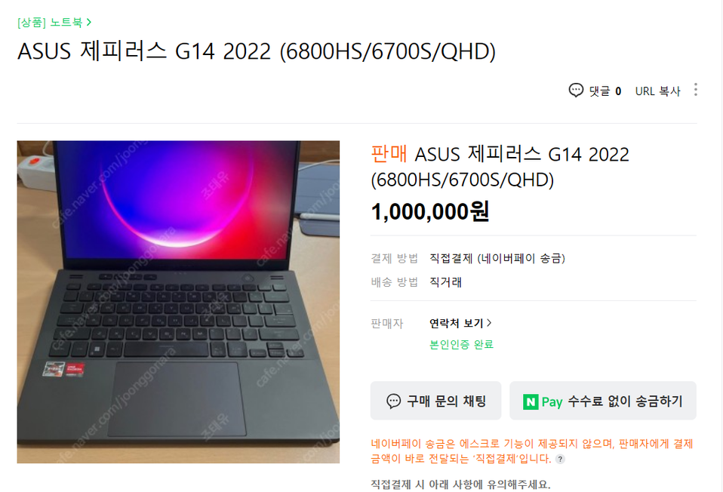
단편적인 정보의 한계
사진과 글을 통해 전달할 수 있는
'정보의 한계'
개인 간의 거래를 진행하다 보면
사진과 글로 설명할 수 있는 상품 정보의 한계가
필연적으로 존재한다.
제품의 상품을 실시간으로 확인할 수 없고,
이를 확인하기 위해서 판매자와 구매자는
지속적인 연락을 취해야 한다.
이는 곧 상품 거래에서 피로감을 낳는다.

Slide 5
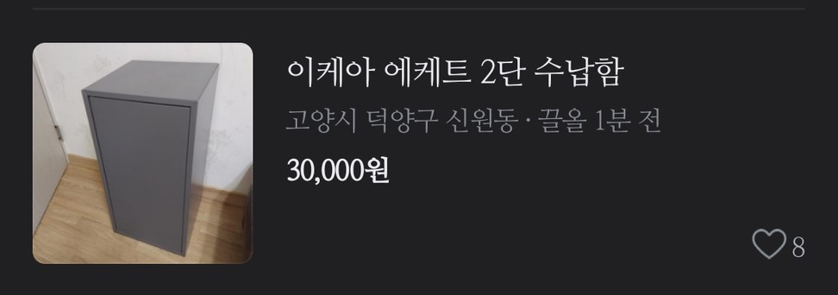
판매자와 구매자의
이해 상충
판매자가 원하는 가격과 구매자가
원하는 가격의 간극으로 인한 거래의
`비활성화'
판매자가 물품을 등록할 때 요구매자들이 원하는 가격대를 정확히 파악할 수 없다. 실제로 빠른 판매를 원하는 판매자라면 비슷한 상품을 검색해보고 형성되어 있는 가격을 추정하여 가격을 정해야하만 한다.
그렇지 않다면 요구매자들이 원하는 가격이 될 때까지 가격을 맞추어 나가거나 끌어올리기 같은 기능을 사용해야 한다.

Slide 6
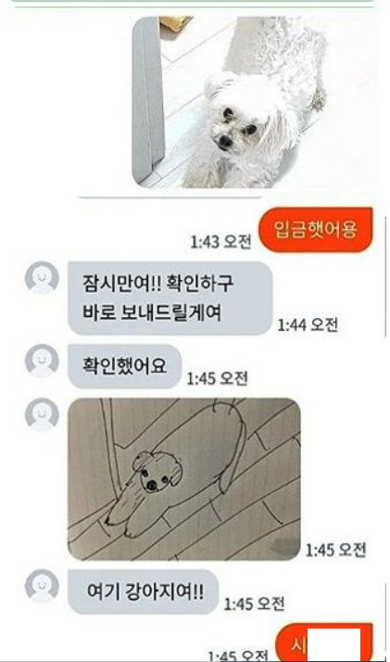
상품 다양성
기존 플랫폼이 가지는 한계로 인해
상품 다양성의 제약
기존 플랫폼이 가지는 한계에 따라
다양한 유무형의 상품 판매에 제약이 발생한다.

Slide 7
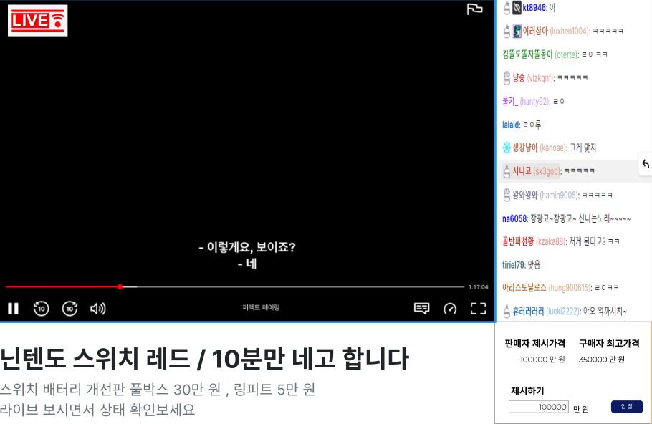

SW 초기 컨셉
실시간 상품 정보 확인

Slide 8
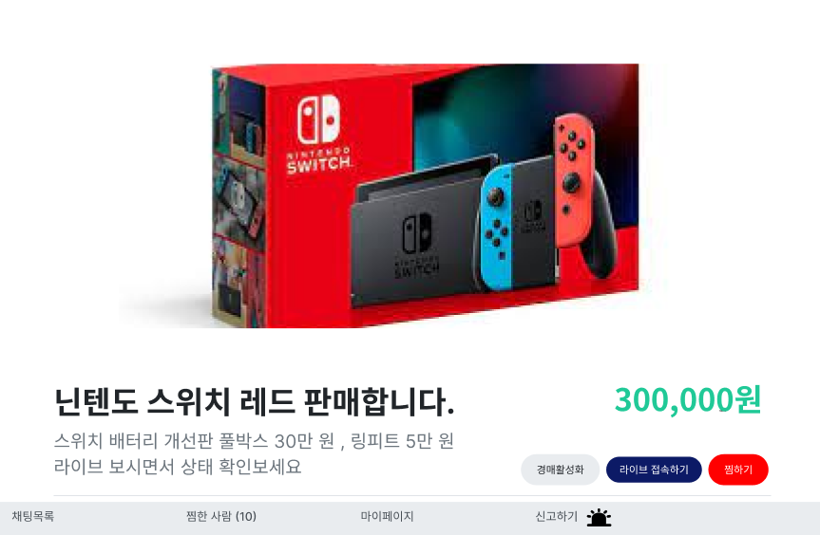
SW 초기 컨셉
경매 입찰 기능

Slide 9
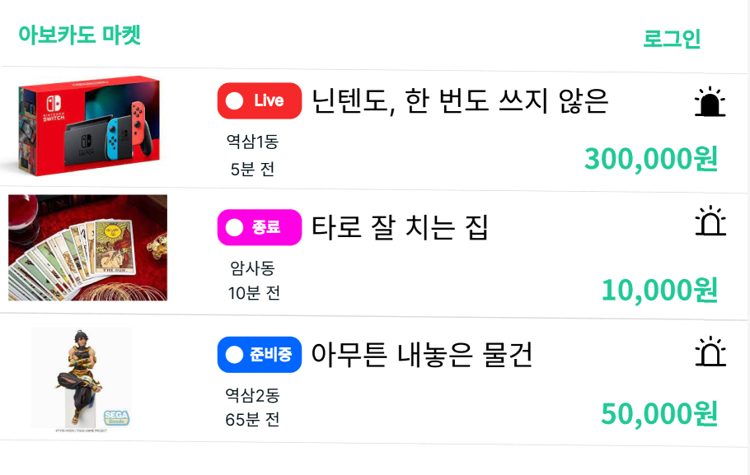
SW 초기 컨셉
WebRTC 화상 대화 기반 상품 다양성 확보

Slide 10
MVP 기능 소개
실시간 상품 정보 확인
실시간 입찰
판매 상품 시연
사용자 유치
WebRTC 화상통화 기능을 통해 실시간으로 판매 상품의 정보를 확인할 수 있습니다.
실시간 입찰 기능을 통해 구매자와 판매자간의 합리적인 협의점 도출할 수 있습니다.
단순히 유형의 상품 뿐만 아니라 무형의 서비스 또한 시연 가능케 해 판매 서비스의 품질을 확인할 수 있습니다.
일련의 기능을 통해 보다 다양한 사용자들을 유치할 수 있을 거라 기대할 수 있습니다.

Slide 11





활용 되는 기술

Slide 12
THANK YOU : )

